Slide 1
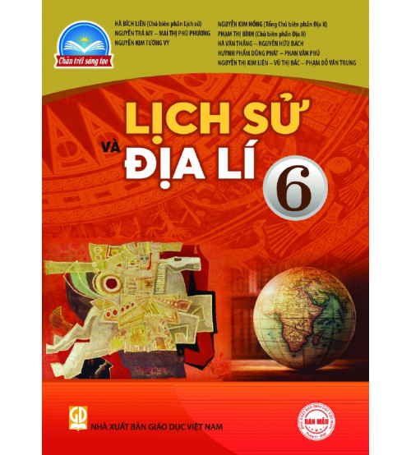
Bài 5
SỰ CHUYỂN BIẾN
TỪ XÃ HỘI NGUYÊN THỦY
SANG XÃ HỘI CÓ GIAI CẤP

Slide 2


MỤC TIÊU BÀI HỌC
I. Trình bày được quá trình phát hiện kim loại và vai trò của nó đối với sự chuyển biến từ xã hội nguyên thủy sang xã hội có giai cấp.
II. Mô tả được sự hình thành xã hội có giai cấp
III, Giải thích được vì sao xã hội nguyên thủy tan rã
IV. Nêu và giải thích được sự phân hóa không triệt để của xã hội nguyên thủy ở phương Đông
V. Nêu được một số nét cơ bản của xã hội nguyên thủy Việt Nam trong quá trình tan rã.

Slide 3

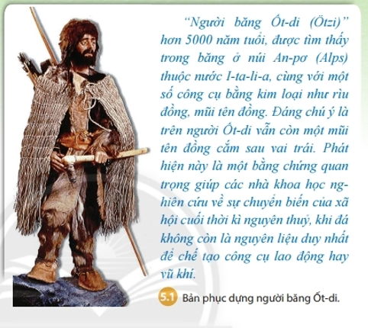

KHỞI ĐỘNG
Qua bản phục dựng người băng Ốt-di, em thu được những thông tin gì?

Slide 4
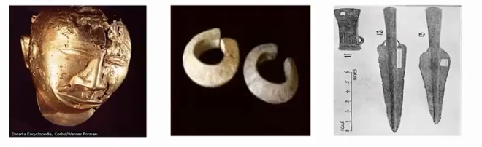
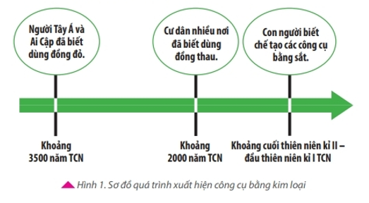
Bài 5
SỰ CHUYỂN BIẾN TỪ XÃ HỘI NGUYÊN THỦY SANG XÃ HỘI CÓ GIAI CẤP
I. Sự xuất hiện của công cụ lao động bằng kim loại.
- Vào thiên niên kỉ thứ IV TCN, con người đã tìm ra kim loại đầu tiên đó là Đồng đỏ
- Đầu thiên niên kỉ thứ II TCN, luyện được Đồng thau và Sắt
Quan sát hình 5.2; 5.3; 5.4 SGK và hình chiếu, em hãy cho biết kim loại nào được phát hiện ra và phát hiện ra khi nào?

Slide 5
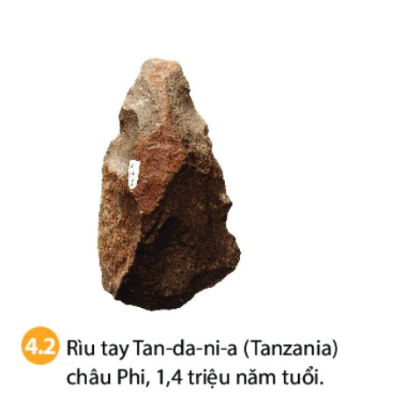
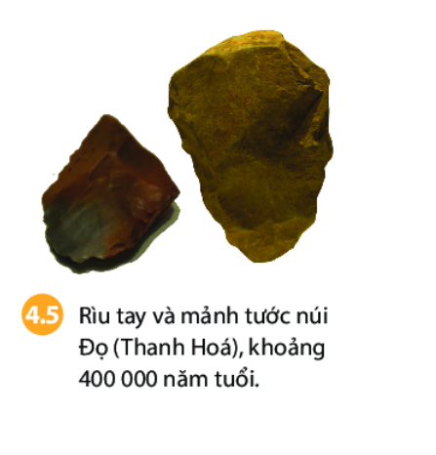
Bài 5
SỰ CHUYỂN BIẾN TỪ XÃ HỘI NGUYÊN THỦY SANG XÃ HỘI CÓ GIAI CẤP
I. Sự xuất hiện của công cụ lao động bằng kim loại.
- Vào thiên niên kỉ thứ IV (TCN), con người đã tìm ra kim loại đầu tiên: đồng đỏ.
- Đầu thiên niên kỉ thứ II (TCN), luyện được đồng thau và Sắt.
- Công cụ lao động và vũ khí bằng kim loại giúp con người khai hoang, mở rộng diện tích, xẻ gỗ, làm nhà, đóng thuyền,...nghề luyện kim ra đời
Công cụ bằng kim loại có điểm gì khác biệt về chủng loại , hình dáng so với công cụ bằng đá?
Kim loại được sử dụng vào những mục đích gì trong đời sống của con người cuối thời nguyên thủy?
Notes:
5

Slide 6
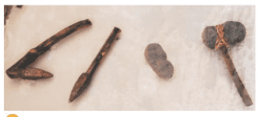
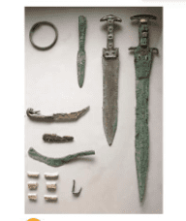
Công cụ và vật dụng bằng kim loại có điểm gì khác biệt về hình dáng, chủng loại so với công cụ bằng đá?

Slide 7

Giúp con người khai hoang, mở rộng diện tích, xẻ gỗ, làm nhà, đóng thuyền, khai mỏ...
Điểm khác biết giữa công và vật dụng bằng kim loại và công cụ bằng đá:công cụ và vật dụng bằng kim loại phong phú, đa dạng, hiệu quả hơn nhiều so với công cụ và vật dụng bằng đá (rìu tay, rìu mài lưỡi có tra cán, mũi tên bằng cây, lưỡi cày bằng gỗ).

Slide 8
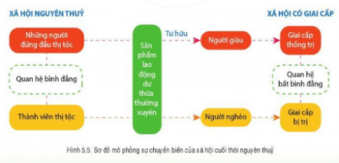
Bài 5
SỰ CHUYỂN BIẾN TỪ XÃ HỘI NGUYÊN THỦY SANG XÃ HỘI CÓ GIAI CẤP
I. Sự xuất hiện của công cụ lao động bằng kim loại.
II. Sự chuyển biến trong xã hội nguyên thủy.
Đọc thông tin SGK và sơ đồ 5.5. Nguyên nhân dẫn đến sự phân hóa xã hội “người giàu” và “người nghèo”?
Mối quan hệ giữa người với người như thế nào trong xã hội có phân hóa giàu nghèo?

Slide 9
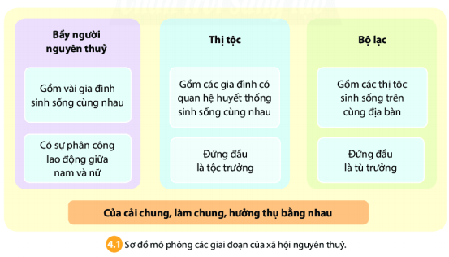
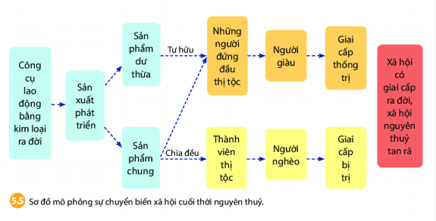
Bài 5
SỰ CHUYỂN BIẾN TỪ XÃ HỘI NGUYÊN THỦY SANG XÃ HỘI CÓ GIAI CẤP
I. Sự xuất hiện của công cụ lao động bằng kim loại.
II. Sự chuyển biến trong xã hội nguyên thủy.
Đọc thông tin SGK và sơ đồ 5.5. Nguyên nhân dẫn đến sự phân hóa xã hội “người giàu” và “người nghèo”?
Mối quan hệ như giữa người với người như thế nào trong xã hội có phân hóa giàu nghèo?

Slide 10
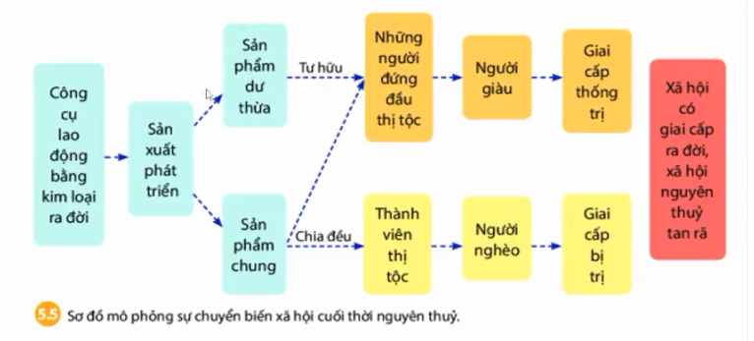
Vì sao xã hội nguyên thủy Phương Đông không phân hóa triệt để ?
Cư dân phương Đông sinh sống và làm nông chủ yếu bên các dòng sông, đất đai màu mỡ, thuận tiện sử dụng công cụ bằng đá và đồng đỏ. Trong điều kiện đó, họ thường sống quây quần, cùng đào mương, đắp đê, chống giặc. Do vậy, sự liên kết giữa các cộng đồng và nhiều tập tục của xã hội nguyên thủy vẫn tiếp tục được bảo lưu.
=> Đó là lí do xã hội nguyên thủy Phương Đông không phân hóa triệt để .

Slide 11
Bài 5
SỰ CHUYỂN BIẾN TỪ XÃ HỘI NGUYÊN THỦY SANG XÃ HỘI CÓ GIAI CẤP
Nguyên nhân nào dẫn đến sự phân hoá xã hội thành người giàu và người nghèo?
Mối quan hệ giữa người với người như thế nào trong xã hội có phân hoá giàu, nghèo?
Notes:
11

Slide 12
Bài 5
SỰ CHUYỂN BIẾN TỪ XÃ HỘI NGUYÊN THỦY SANG XÃ HỘI CÓ GIAI CẤP
-
II. Sự chuyển biến trong xã hội nguyên thủy.
Quá trình phân hóa xã hội và tan rã của xã hội nguyên thủy trên thế giới không giống nhau, diễn ra không đồng đều ở những khu vực khác nhau:
- Cuối thời nguyên thủy, con người đã tạo ra được một lượng sản phẩm dư thừa.
Xã hội có sự phân hoá giàu, nghèo, quan hệ bất bình đẳng, xuất hiện giai cấp thống trị, giai cấp bị trị.
Xa hội nguyên thủy tan rã.
Quá trình phân hóa xã hội và tan rã của xã hội nguyên thủy trên thế giới không giống nhau, diễn ra không đồng đều ở những khu vực khác nhau:
Notes:
12

Slide 13
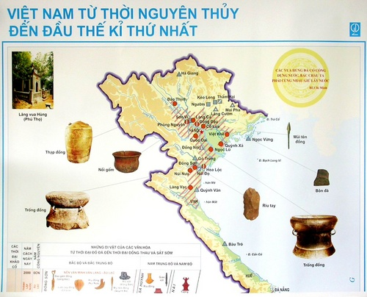

Bài 5
SỰ CHUYỂN BIẾN TỪ XÃ HỘI NGUYÊN THỦY SANG XÃ HỘI CÓ GIAI CẤP
III. Việt Nam cuối thời kì nguyên thủy

Slide 14
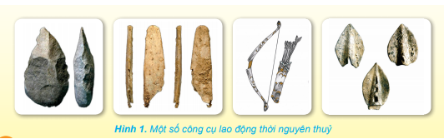
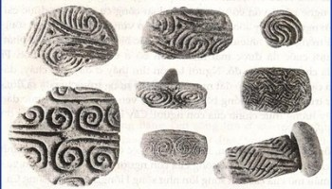
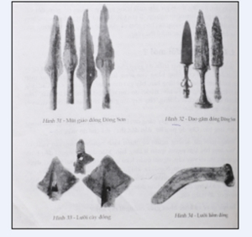
Bài 5
SỰ CHUYỂN BIẾN TỪ XÃ HỘI NGUYÊN THỦY SANG XÃ HỘI CÓ GIAI CẤP
III. Việt Nam cuối thời kì nguyên thủy

Slide 15
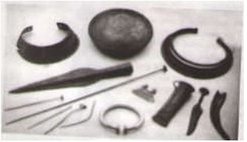
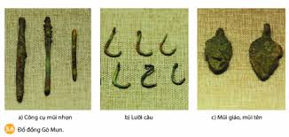
Bài 5
SỰ CHUYỂN BIẾN TỪ XÃ HỘI NGUYÊN THỦY SANG XÃ HỘI CÓ GIAI CẤP
III. Việt Nam cuối thời kì nguyên thủy

Slide 16
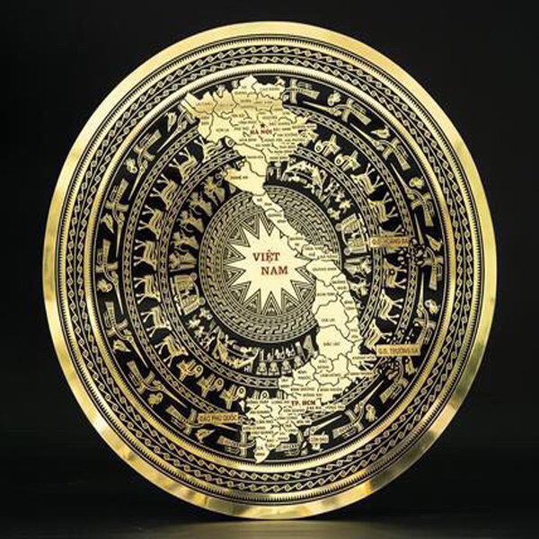
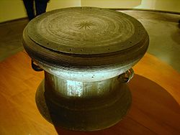
Bài 5
SỰ CHUYỂN BIẾN TỪ XÃ HỘI NGUYÊN THỦY SANG XÃ HỘI CÓ GIAI CẤP
III. Việt Nam cuối thời kì nguyên thủy
- Cách đây hơn 4000 năm, người nguyên thủy ở Việt Nam đã phát minh ra thuật luyện kim.
- Họ mở rộng địa bàn cư trú và chuyển dần xuống vùng đồng bằng, ven sông lớn.
Làm nông nghiệp trồng lúa nước, chăn nuôi, nung gốm, đúc đồng.
- Hình thành nhiều nền văn hoá, tiêu biểu là văn hoá Đông sơn

Slide 17

LUYỆN TẬP
+ Những chuyển biến về kinh tế, xã hội vào cuối thời nguyên thủy:
Kinh tế: khai phá đất hoang, tăng diện tích trồng trọt, xuất hiện nghề luyện kim, chế tạo vũ khí,....của cải có sự dư thừa.
Xã hội: Có sự phân hóa giàu nghèo.
+ Phát minh quan trọng của người nguyên thủy tạo nên những chuyển biến này là công cụ lao động bằng kim loại.

